Slide 1

Valné shromáždění IMPEL
Tallinn 6. – 7. 12. 2017
Lenka Němcová
25. 6. 2018

Slide 2
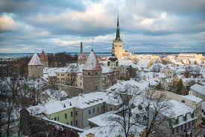

Slide 3
Přivítání + sekretariát
Přivítání Margit Martinson z MŽP Estonska
Nová pracovnice sekretariátu
  Carmen Herreras Martinez (ES)
  Administrativní činnost (letenky, ubytování)
  Pomoc při tvorbě webových stránek
  Vkládání příspěvků na Basecamp

Slide 4
Noví národní koordinátoři + nové členské organizace
Přivítáni noví národní koordinátoři Slovenska, Litvy, Dánska a Srbska
Byly přijaty nové organizace:
  Ministerstvo životního prostředí a energie, ředitelství pro inspekční záležitostí Chorvatska
  Ministerstvo životního prostředí Estonska
  Federální ministerstvo zemědělství, lesnictví, ŽP a odpadového hospodářství Rakouska

Slide 5
Schválené závěrečné zprávy k projektům
Implementace směrnice o průmyslových emisích
Projekt o skládkách
Zlepšení implementace a prosazování směrnice o elektrickém a elektronickém odpadu
Článek 6.3 směrnice o stanovištích

Slide 6
Schválené závěrečné zprávy k projektům
Dělání správných věcí pro povolování
Finanční závazky
Implementační výzvy

Slide 7
„Country visit“
Představení výhod v členství v IMPEL vyššímu managementu
Využití příruček, metodologie
Sdílení dobré praxe
2017 - čtyři „Country visit“
  Lebensministerium – Rakousko
  MŽP Chorvatsko
  MŽP a MZE Kypr
  MŽP Estonsko

Slide 8
Diskuse o přijetí nových členů
Země s vlastním teritoriem (např. Lichtenštejnsko, Moldavsko, Monako, Ukrajina, Andora, San Marino)
Asociací, skupin a koalicí environmentálních organizací
Správních celků (regiony)

Slide 9
Diskuse o přijetí nových členů
Země s vlastním teritoriem (např. Lichtenštejnsko, Moldavsko, Monako, Ukrajina, Andora, San Marino)
Asociací, skupin a koalicí environmentálních autorit
Správních celků (regiony)

Slide 10
Schválené projekty – expertní skupina pro průmysl a ovzduší
Implementace směrnice o průmyslových emisích a závěry o BAT 2018
Nařízení k suchozemské těžbě ropy a plynu

Slide 11
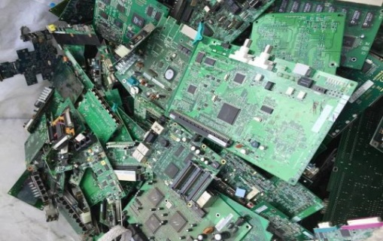
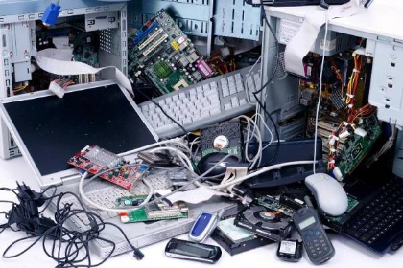
Schválené projekty – expertní skupina pro odpady a přeshraniční přepravu odpadů
NCP Nejlepší praxe 2018
Prosazovací akce včetně konference o odpadech a přeshraniční přepravě odpadů
Skládkování a oběhové hospodářství
Implementace a prosazování směrnice o elektronických a elektrických odpadech

Slide 12
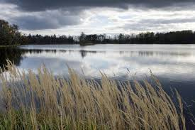
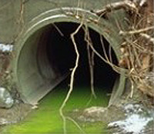
Schválené projekty – expertní skupina pro vodu a půdu
Integrovaný přístup k vodě a městské vody
Plánování rozvoje řek
SWETE ochrana vod v Evropě
Konference o vodě a půdě 2018
Bezpečné vody v Evropě

Slide 13
Schválené projekty – expertní skupina pro přírodu
IKB výměna informací
Turismus za účelem lovu
Plánovací nástroj pro inspekce ochrany přírody
Schůzka expertního týmu a činnost sítí
Dobrá praxe při implementaci EU plánu o obchodování s volně žijícími druhy živočichů a plané rostoucími rostlinami

Slide 14
Schválené projekty – expertní skupina pro přírodu
IKB výměna informací
Turismus za účelem lovu
Plánovací nástroj pro inspekce ochrany přírody
Schůzka expertního týmu a činnost sítí
Dobrá praxe při implementaci EU plánu o obchodování s volně žijícími druhy živočichů a plané rostoucími rostlinami

Slide 15
Děkuji za pozornost
Lenka Němcová

